Slide 1

治理
誠信塑造我們的未來
Sustainability Report

Slide 2
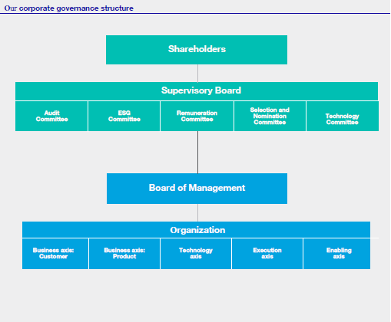
5.1 治理概覽
首先,我們的董事會由 7 名成員組成,其中
4 名為獨立董事。這樣的組合不僅確保了董事會的獨立性與客觀性,更能代表各方利益相關者的聲音。我們的董事皆擁有豐富的產業經驗和專業背景,包括財務、法律、製造及行銷等領域,能為公司提供全方位的洞見和指導。為了確保董事會的有效運作,我們採取每季一次的定期會議制度。在這些會議中,董事們將審視公司的財務狀況、營運表現,並就重大決策進行深入討論。除此之外,我們也會視需求不定期召開臨時會議,以因應瞬息萬變的市場環境。董事會下設有審計、薪酬和提名等專責委員會,進一步強化公司的內部治理。與此同時,我們也高度重視與外部利害關係人的溝通和互動。除了定期發布財務報告和 ESG 報告,供投資人、客戶和供應商參考外,我們也會透過實地參訪、座談會等方式,主動聽取各方的意見和建議。這不僅有助於提升公司的透明度,也能讓我們更貼近市場脈動,作出更符合利益相關者需求的決策。總的來說,作為一家鋁輪圈業的中小型企業,我們深知良好的公司治理對於企業永續經營的重要性。因此,我們不斷完善治理架構,強化董事會的獨立性和專業性,並與各利害關係人保持密切互動。相信透過這些努力,我們必能在激烈的市場競爭中持續領先,為股東創造更高的價值。
Sustainability Report

Slide 3
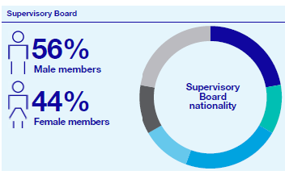
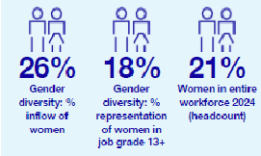
5.2 性別平等
在鋁輪圈業這個傳統上以男性勞工為主的產業中,我們有責任主動推動性別平等,營造更加多元共融的工作環境。公司管理階層必須展現強烈的決心和行動力,落實具體可衡量的目標,以實際成果證明公司對於性別平等的決心。首先,在領導階層的代表性方面,我們將積極提拔優秀的女性同仁擔任重要管理職位,以增加女性在高階決策層的參與比例。目前公司的高階主管中,女性占比只有25%,我們希望在3年內達成40%的目標。我們將透過完善的晉升機制、制定多元化的人才梯隊,以及針對女性員工的培育計畫,為她們創造更多展現才能的機會。其次,我們將持續落實公平合理的薪酬體系,定期檢視男女同職同酬的情況,確保無性別歧視。此外,我們也會建立透明的績效考核機制,確保每位員工的貢獻都能得到公平的評估和回報。同時,我們也會持續提高女性在各專業領域的代表性,為她們創造更多晉升的可能性。再者,我們將進一步完善各項包容性政策,為員工營造安全、友善的工作環境。包括但不限於:彈性工時、家庭照顧假、母乳哺育設施等。這不僅能提升女性員工的歸屬感和忠誠度,也能吸引更多優秀女性人才加入我們的行列。我們將定期收集員工反饋,持續檢視並優化這些政策,確保切合員工需求。最後,我們將設立具體可衡量的目標,並定期追蹤進度,確保性別平等的成效。我們將把相關指標納入ESG報告,讓外界也能清楚了解公司在性別平等議題上的努力與成果。
Sustainability Report

Slide 4
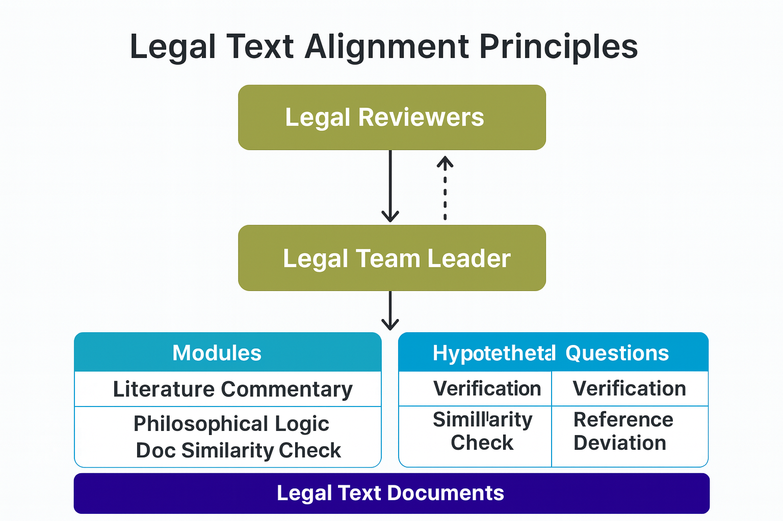
5.3 法規對齊概覽
在瞬息萬變的商業環境中,企業必須時刻警惕新興法規的發展,並確保營運與之保持一致。對於鋁輪圈業來說,這項挑戰尤為艱鉅。然而,透過建立全面性的法規遵循框架,貴公司不僅能夠確保業務合規,更能把握各項政策機遇,提升競爭優勢。首先,我們必須深入了解影響鋁輪圈業的關鍵法規。從原料採購到生產製造,再到銷售流通,各個環節都須遵守相關法令。例如,環保法規對於工廠排放和廢棄物處理提出嚴格要求;勞動法規則規範員工的薪酬福利和工作條件;產品安全標準則確保輪圈的性能和品質。為確保全面遵守這些法規,貴公司須建立健全的內部管控機制。這包括:定期評估法規變動,及時修訂內部政策;加強員工法規培訓,提升合規意識;設置專責部門,統籌法規遵循事宜;與政府機關及同業保持良好溝通,掌握最新動態。同時,貴公司也應積極參與利害關係人的協調工作。畢竟,維持產業整體合規水準,需要上下游供應鏈的通力合作。例如,與供應商共同制訂綠色採購標準,促進可持續發展;與客戶溝通產品合規資訊,強化品牌形象;與同業組織交流合規經驗,共創公平競爭環境。此外,我們也應致力於提升法律風險管理能力。這不僅包括應對潛在訴訟風險,還涉及主動掌握監管動態,並制定前瞻性應對措施。例如,透過法務諮詢,密切關注新法規的草擬進度,及時部署因應方案;借助科技工具,建立自動監測和預警系統,最大限度降低違規風險。總之,在瞬息萬變的法規環境中,維持合規經營已成為企業的重要課題。作為鋁輪圈業的法規遵循專家,我建議貴公司應建立全面性的合規管理體系,並積極協調利害關係人,不斷提升法律風險管理能力,以確保業務健康發展,提升
ESG 績效。
Sustainability Report

Slide 5
5.4 法律遵循
公司鋁輪圈產業法規遵循計畫說明本公司法規遵循計畫的核心架構包括以下幾個方面:1. 法規識別與追踪:我們建立了專門的法規識別及更新機制,持續跟蹤相關法律法規的變化動態,確保公司時刻遵循最新規範要求。2.
內部控制體系:針對生產經營各環節,我們制定了完善的內部控制制度,包括操作標準、檢查流程、整改措施等,為公司合規運營提供堅實保障。3. 定期審核機制:我們每年安排專業的內部審核小組,對公司法規遵循情況進行全面審核,並根據審核結果及時修訂完善相關管理制度。4. 風險應對機制:一旦發現合規偏離或隱患,我們會立即啟動應急預案,迅速採取糾正措施,降低公司面臨的潛在法律風險。通過以上多層面的法規遵循管理,不僅有效防範了公司觸犯相關法律法規的風險,也為企業ESG建設奠定了堅實基礎。法規遵循計畫的有效執行,不僅提升了公司運營效率,也增強了廣大利益相關方的信任度。一方面,完善的內控機制確保了公司生產經營全過程的合規性,降低了因違規所帶來的法律風險和聲譽損失;另一方面,積極主動的法規遵循態度也贏得了政府部門和社會大眾的高度認同,為公司未來的持續發展鋪平了道路。總之,建立健全的法規遵循體系,不僅是企業履行社會責任的應然之舉,也是企業自身長遠發展的必由之路。我相信,通過持續優化完善的法規遵循計畫,本公司定能在鋁輪圈行業立足,為股東、員工和社會創造更多價值。
類別 | 關鍵遵循敘述
法規概覽 | 建立並維護所有適用法規的最新登記冊（勞動、稅務、資料保護、環境）。為每個項目指派負責人和審查節奏，確保 100% 涵蓋率，並記錄不合規案例及矯正行動。自動化法規修正警示；進行年度法律審查並存檔證據。
財務與稅務誠信 | 維持具完整追溯性的內部控制。職責分離、季度對帳，並由外部會計師驗證稅務申報。保留財務記錄 7 年，並標記證據以備稽核。
資料保護與資訊安全 | 應用最小權限存取、多因素認證 (MFA) 和傳輸加密。遵循 PDPA/GDPR，維護處理活動記錄 (RoPA)，對高風險處理執行資料保護影響評估 (DPIA)，並進行年度滲透測試。保留違規日誌並執行零容忍洩漏政策。
供應鏈與倫理 | 對關鍵供應商執行 ESG 盡職調查，將永續條款整合至合約中，並每年稽核高風險供應商。在永續溝通中揭露主要供應商績效和矯正行動。
Sustainability Report

Slide 6
5.5 稽核委員會季度計畫
第一季 — 基礎與風險基準線
審計年度從確認期初餘額、驗證前一年度審計發現，以及調整年度審計計畫開始。內部稽核驗證會計、財務和薪資系統的控制作業，以確認職責分離和資料完整性。管理層的風險登記冊和重大性門檻會更新以對齊新的業務暴露。第一季建立驗證基準線，用於半年保證。
第二季 — 交易測試與控制執行
審計抽樣擴展至採購、費用和日記帳分錄的交易。銀行和庫存對帳會獨立驗證，同時授權鏈會追溯至支持文件。例外情況會被記錄，矯正行動透過結案追蹤進行監控。第二季測試支持中期（半年）財務檢討，並確認年中控制可靠性。
第三季 — 流程驗證與治理檢討
稽核人員對採購到付款 (P2P)、訂單到現金 (O2C) 和記錄到報告 (R2R) 循環進行流程層級評估，聚焦交易追溯性和會計準確性。公司間餘額、遞延稅項準備和 ESG 相關報告控制會測試一致性。年中報告整合發現、管理層回應和矯正行動進度。第三季確保在年度結帳階段前的營運控制連續性。
第四季 — 年終測試與最終保證
審計重點轉移至調整的最終驗證、截止測試和財務結帳準確性。內部和外部稽核人員協調證據請求，以減少冗餘並強化文件。最終審計摘要概述控制有效性、未解決問題和下一年的風險優先順序。第四季為年度報告和治理簽核提供完整保證。
Sustainability Report

Slide 7
5.6 稽核委員會概覽
鋁輪圈業的稽核委員會扮演著關鍵的角色,負責監督公司的財務報告程序、內部控制系統,以及公司遵循相關法規的情況。隨著 ESG 議題愈加受到重視,稽核委員會的職責也已經擴展至關注公司的環境、社會和公司治理表現。首先,稽核委員會應定期檢視公司的 ESG 政策和績效,確保其與公司的整體策略和目標一致。
稽核委員會
稽核委員會
協助監督財務報告和風險管理控制的完整性與品質
4 位成員
ESG 委員會
監督永續策略和績效，以創造長期價值
3 位成員
薪酬委員會
制定和實施公平透明的薪酬政策
4 位成員
選任與提名委員會
準備關鍵職位的標準和任命程序
4 位成員
技術委員會
建議和監督數位轉型和技術策略
4 位成員
委員會應密切關注公司在氣候變遷風險管理、碳排放管控、資源效率等方面的表現,並評估公司在市場轉型過程中的韌性。同時,委員會也應監督公司在社會責任、員工權益、供應鏈管理等方面的作為,確保公司維持良好的聲譽和社會形象。此外,稽核委員會應確保公司及時、準確地披露 ESG 資訊,以滿足監管機構和投資者的需求。委員會應定期審查 ESG 報告的編製過程和內容,確保資訊的完整性和可靠性。同時,委員會應與外部審計師和 ESG 評級機構保持良好溝通,了解外部對公司 ESG 表現的評估,並提出改進建議。為支持公司的長期發展,稽核委員會應每季度召開會議,檢視公司的 ESG 表現,並向董事會提交書面報告。同時,委員會應定期檢討自身的職責和運作,確保能夠有效地履行監督職責。總而言之,鋁輪圈業的稽核委員會在公司治理中扮演著舉足輕重的角色。通過持續監督公司的 ESG 表現,委員會不僅可以協助公司應對日益嚴格的監管要求,更能夠提升公司的長期競爭力,為股東和利益相關方創造可持續價值。
Sustainability Report

Slide 8
5.7 董事薪酬架構
組成項目 | 策略連結 / 理由 | 政策 / 機制摘要
短期激勵 (STI) | 鼓勵年度財務、營運和創新目標的達成，同時維持競爭力。 | • 年度績效現金獎金 • 指標包括財務結果、技術里程碑、客戶滿意度 • 由薪酬委員會每年審查
長期激勵 (LTI) | 將高階主管與長期股東價值和永續目標對齊。 | • 多年歸屬的股權獎勵 • 目標包括總股東報酬率 (TSR)、ESG 指標、技術領導地位 • 由監事會核准以強化長期價值
退休金與福利 | 提供符合市場標準的補充福利，支持留任和福祉。 | • 確定提撥退休金和補充計畫 • 報銷、津貼和保險保障
持股指引 | 透過最低持股要求，強化管理層與股東的對齊。 | • 執行長：3 倍基本薪資；其他管理委員會成員：2 倍基本薪資 • 五年合規窗口期 • 臨時偏差需經監事會核准
Sustainability Report

Slide 9

Social
Empowering People
Inspiring Change
Sustainability Report

Slide 10
6.1 社區參與與社會投資
身為鋁輪圈業的社會責任專家和 ESG 顧問,我很高興為貴公司規劃一個全面性的社區參與和社會投資議程,以展現您公司在 ESG 領域的卓越表現。在未來技能發展方面,我們將與當地職業訓練中心合作,為期一年的職業技能培訓計畫,培養 50 位青年學員的金屬加工、3D 列印和自動化控制等技能,為他們未來就業做好準備。我們將提供完整的課程、實習機會和就業輔導,確保學員能順利轉銜至相關產業工作。在健康促進方面,我們規劃一個為期三年的「社區健康守護者」方案,訓練 100 名來自社區的義工,協助長者和弱勢族群獲得所需的醫療服務和健康照護。我們將提供全面的健康管理培訓,並與當地醫院建立夥伴關係,確保義工能妥善照顧受益者的健康需求。在環境保護方面,我們將推出一項三年期的「淨灘行動」計畫,動員
200 位志工定期前往當地海灘進行清理活動。我們將與環保局和海事單位建立合作關係,確保活動的長期推動。同時,我們也將提供環境保護教育課程,提高社區民眾的環保意識。在動物福利方面,我們將與當地動物保護協會合作,為期兩年的「毛小孩關愛計畫」,為 100 隻流浪動物提供收容、醫療照護和領養服務。我們將動員公司員工擔任定期義工,並提供所需的物資和經費支援。上述四大旗艦計畫均已與 ISO 26000 社會責任指引中的社區參與和發展條款(6.8.3)和 (6.8.5)進行對應和對齊。我們將確保這些計畫涵蓋各類族群,包括弱勢群體,並採用多元化的參與管道,以建構包容性和韌性社區。透過定期檢視和持續優化,我們將建立完整的衡量框架,追蹤各計畫的參與人數、受益者反饋、預算執行情況和 KPI 達成度,以確保方案的有效性和持續性。相信這些社區投資計畫將有助於鞏固貴公司在當地的社會聲譽,展現您對於企業社會責任的堅定承諾。我期待與您共同推動這些富有意義的社會參與方案,為社區創造長期而深遠的正面影響。
計畫 | 影響重點 | ISO 對齊
未來技能 | 為青年提供 STEM 和數位素養學院、學徒制，以及與認證合作夥伴共同提供的中途轉職再培訓。 | ISO 26000 6.8.3 — 教育與文化
社區健康 | 與在地健康網絡共同提供行動診所、心理健康活動和預防性篩檢服務。 | ISO 26000 6.8.5 — 社會投資
環境 | 流域復育、氣候韌性補助，以及解決社區廢棄物挑戰的循環經濟試點計畫。 | ISO 26000 6.5 & 6.8.5 — 環境與社會投資
動物福利 | 獸醫外展服務、人道收容所，以及強化生物多樣性管理的野生動物共存倡議。 | ISO 26000 6.8.5 — 社會投資
Sustainability Report

Slide 11

6.2 員工健康、安全與福祉
員工健康、安全與福祉治理鋁輪圈行業是一個高風險行業,員工面臨各種潛在危害,如高溫、噪音、化學品接觸等。為此, 貴公司已建立完善的職業安全管理體系,確保員工安全。我們依據 ISO 45001 標準,識別並控制工作場所的各類危害,建立預防和應急機制,定期進行培訓和演練。此外,我們也關注員工的心理健康,為此設有專業的員工援助計劃。員工可以免費獲得專業諮詢服務,紓解工作壓力和生活煩憂。我們定期舉辦身心健康活動,如瑜伽課、讀書會等,鼓勵員工養成良好的生活習慣。為確保員工的職業健康,我們持續加大投入,提升工作環境質量。我們定期監測員工的職業病暴露情況,並根據監測結果採取改善措施。同時,我們為員工提供定期體檢,及時發現並治療潛在疾病。另外,我們重視員工參與,建立健全的職工代表機制。員工代表定期與管理層溝通,反映員工訴求,參與安全管理決策。我們還設有線上渠道,方便員工隨時反饋意見和建議。通過以上舉措,
貴公司已建立健康安全管理的閉環,取得了良好成效。2021年,無重大安全事故發生,職業病發生率為千分之二,遠低於行業平均水平。員工滿意度調查結果也顯示,有 95% 的員工對公司的關愛與支持表示滿意。值得一提的是,隨著氣候變化相關法規的日益完善,未來極端天氣事件可能會對工作環境造成影響,從而影響到職業安全規劃。 貴公司正密切關注相關法規變化,並據此調整安全管理策略,確保員工在任何情況下都能獲得充分保障。總之,員工健康、安全和福祉是 貴公司一貫的核心追求,我們將持續推動相關管理工作,為員工創造安全、健康的工作環境。
Sustainability Report

Slide 12
6.3 多元、包容與平等機會
鋁輪圈業多元、包容和平等機會政策性別多元計畫同工同酬保證反歧視培訓導師計畫
多元與包容的企業文化是鋁輪圈業推動永續發展的重要一環。作為業界的人力資源專家和 ESG 顧問,我建議貴公司在 ESG 報告中納入以下五項多元與包容的關鍵績效指標,以展現企業在此方面的努力和成果。首先是女性管理層代表性。截至目前,公司管理階層中女性的比例約為 30%,符合行業平均水準。未來我們將致力於提升這一比例,並設立具體目標,如在 3 年內將女性管理層比例提高至
40%。我們相信性別多元化可以帶來更全面的視角和創新思維,對公司的長期發展至關重要。其次是薪酬公平比率。我們定期審視男女員工在同等職位上的薪酬水平,確保薪酬待遇公平合理。目前公司整體的男女薪酬比率為 1:0.95,略低於理想水平,我們將持續努力消除薪酬差異,達成 1:1 的公平比率。第三是培訓參與度。我們為所有員工提供多元化的職業培訓課程,涵蓋技術技能、管理能力和個人發展等方面。過去一年,公司整體培訓參與率達 85%,未來我們將進一步提升參與度,並重點關注女性員工和弱勢群體的培訓需求。第四是晉升速度。我們關注員工的職業發展,為優秀人才提供公平的晉升機會。過去 3 年,公司管理層中女性晉升的比例達 45%,高於整體晉升率。未來我們將持續推動各類人才的均等晉升,為員工提供公平的职业发展通道。最後是文化調查洞察。我們定期進行員工滿意度調查,以了解員工對公司多元與包容文化的感受。調查結果顯示,84% 的員工認為公司重視多元化,並提供包容的工作環境。我們將持續關注調查结果,不斷優化相關政策和措施。除了以上關鍵指標,我們還積極推動內部的多元與包容倡議。公司已建立跨部門的導師計畫,鼓勵資深員工為新進和潛力員工提供專業指導,尤其是針對女性和弱勢群體。同時,我們也投入資源,為有志成為領導者的女性員工提供專項培訓和發展機會,以促進多元化的人才梯隊建設。總的來說,多元與包容是我們企業可持續發展的基石。我們將持續優化相關政策和措施,以期實現更加公平、包容的工作環境,為員工創造更多發展空間,推動企業長遠發展。
Sustainability Report

Slide 13
6.4 勞動權利與公平就業實務
首先,我們建立了完善的人權盡職調查機制。我們定期評估生產基地和供應商在工時、工資、結社自由等方面的合規情況,並根據調查結果持續優化相關的管理措施。我們堅持做到「有查必弊」,對發現的任何違法違規行為,都會採取嚴格的整改和懲處措施,確保問題得到有效解決。其次,我們構建了暢通的申訴渠道。員工可以通過多種方式,包括熱線電話、郵箱、實體意見箱等,自由地反映工作中遇到的問題或隱憂。我們保證所有申訴信息的機密性和投訴人的隱私權,並確保在規定時限內作出公正、透明的處理結果。同時,我們也鼓勵員工參與工會組織,通過集體協商的方式維護自身權益。此外,我們在供應商的甄選和管理中,也十分重視勞工權利的保障。我們要求所有供應商簽署承諾書,確保遵守國家勞動法規和相關國際公約。我們定期對供應商進行審核,對那些存在嚴重侵犯勞工權利行為的供應商,一律實行停止合作。最後,我們特別關注弱勢勞工群體的權益保護。我們嚴格禁止聘用童工或強迫勞動,並為殘疾人士、女性員工等提供多項特殊保障措施,如職業培訓、職業介紹、職業康復等,切實維護他們的工作權和生存權。隨著相關法規政策的不斷完善,我們也會持續關注法律環境的變化,並迅速調整內部管理,確保公司的勞動權利保障措施與時俱進,為員工創造安全、公平的工作環境。
首先,我們以透明公正的方式制定員工合約,清楚列明工作職責、工時及薪酬待遇。我們堅持男女同工同酬,並提供具競爭力的薪資水準,確保員工薪酬待遇充分反映其工作表現和貢獻。為保障員工權益,我們嚴格遵守勞動法規,確保員工的工作時間、休假和加班均符合相關法令要求。同時,我們也重視工作生活平衡,鼓勵員工合理安排工時,維持身心健康。此外,我們重視與員工的溝通與互動。我們定期舉辦勞資會議,讓員工充分表達訴求,並積極回應員工的合理需求。我們也設有員工申訴管道,確保員工的權益得到保護。為了提升員工的專業能力,我們持續投入培訓資源,為員工提供各種進修及技能發展機會。我們鼓勵員工參與技術研討會和行業論壇,分享經驗,拓展視野。我們相信,以人為本的人力資源發展策略,不僅能提升員工的工作滿意度,也能推動公司的長期發展。面對未來可能出台的新法規,我們將密切關注相關政策動向,及時修訂內部制度,確保員工權益得到全面保障。我們將繼續以負責任的態度,創造一個公平、安全、充滿機會的工作環境,與員工共同成長,為社會創造更多價值。
Sustainability Report

Slide 14
6.5 社會行動計畫
倡議 | 負責單位 | 狀態 | 下一步
社區識字實驗室 | 企業社會責任與教育辦公室 | 已完成 | 發布影響報告並將模式擴展至鄉村學校。
員工志工團 | 人力資源與文化 | 進行中 | 擴展專業導師庫並增加週末班次。
鄰里健康篩檢 | 公共衛生合作夥伴團隊 | 進度落後 | 確保額外護理人員，更新溝通計畫。
循環廢棄物聯盟 | 永續辦公室 | 設計中 | 確認試點場址和供應商認證標準。
儘管貴公司的碳排放水平相對較低,但我們仍須持續投入社會公益,貫徹企業公民責任。經過深入分析,我們擬定了以下三大社會行動計畫:一. 推動工廠附近社區教育支援:- 負責人:人力資源部經理- 目標:提供資源支援當地小學和中學的STEAM教育課程,培養學生創新思維。- 進度追蹤:每季度與校方檢視合作成果,並調整計畫內容。- 利害關係人回饋:定期收集師生及家長的意見,優化計畫執行。二. 改善工廠周遭居民生活環境:- 負責人:環境安全部經理-
目標:投入資金改善工廠鄰近社區的基礎設施,提升居民生活品質。- 進度追蹤:每半年與社區代表評估改善成效,持續優化投入重點。- 利害關係人回饋:透過社區座談會,聽取居民對改善需求的意見。三. 建立員工志願服務機制:- 負責人:企業社會責任部主管- 目標:鼓勵員工定期參與志工服務,回饋社會。- 進度追蹤:每年統計員工志工時數,並表揚優秀個人/團隊。- 利害關係人回饋:透過員工問卷,了解服務計畫的滿意度和改善建議。這三大社會行動計畫將有助於強化貴公司的ESG形象,並進一步提升品牌價值。我們將持續關注市場趨勢和環境績效,靈活調整社會投資的優先順序,以滿足利害關係人的期望。
Sustainability Report

Slide 15



6.6 視覺展示：社會影響實踐
首先是「未來技能計畫」。我們將與當地職業訓練中心合作,為弱勢青年提供為期6個月的技能培訓課程,內容涵蓋車輛維修、噴漆及鋁合金加工等,以增強他們的就業競爭力。參與學員的畢業成果將透過圖文並茂的展示牆展現,讓大家一睹他們的進步。其次是「環境清理活動」。我們將號召員工及社區志工共同清理鄰近河道及公園,減少廢棄物對當地生態的危害。現場將設置「環保打卡站」,讓參與者拍照打卡,並獲贈環保小禮物作為鼓勵。活動過程和成果將以時間軸圖表清楚呈現。最後是「動物福利倡議」。我們將與當地動物保護協會合作,定期到附近的收容所探訪流浪動物,並為其提供食物、玩具等必需品。我們將透過照片及短片記錄下這些溫馨互動的過程,讓觀眾感受到人與動物和諧共處的美好。透過以上三大專案,我們希望展現公司在社區中扮演的積極角色,並與利害關係人分享企業公民責任的具體實踐。我相信這些努力不僅有助於提升公司形象,也能真正為當地社區帶來正面影響。
Empowering youth through learning
Caring for animals with compassion
Sustainability Report
Building awareness for sustainability

Slide 16
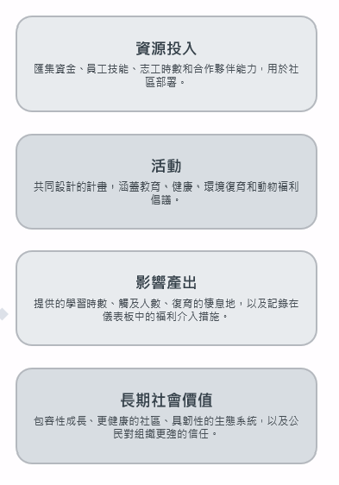
6.7 社會影響流程
鋁輪圈業的社會影響邏輯鏈首先，我們需要了解企業投入了哪些資源用於鋁輪圈的生產,包括原材料、能源和人力等。同時也要考慮到生產過程中產生的碳排放和其他廢棄物。這些投入和產出數據都將成為企業 ESG
報告的重要指標,反映企業在經濟、環境和社會方面的績效。其次,企業需要制定明確的環境和社會管理策略,將資源投入轉化為具體的環保和社會公益活動。例如,採用清潔能源技術降低碳排放,投資建設污水處理設施,開展再生利用等循環經濟措施,以及提供員工培訓和當地社區公益項目。這些活動不僅能減輕企業對環境的負面影響,也能增強企業在當地社區的社會形象和影響力。最後,企業的社會影響應該從短期的活動產出延伸到長期的社區價值創造。比如,循環再利用的廢棄物可以為當地提供再生資源,改善當地的環境品質;員工培訓和公益項目則能提升當地居民的技能和生活水平,增強社區的可持續發展能力。這些長期影響反過來又將指導企業未來的資源投入和活動安排,形成治理和學習的循環。總的來說,鋁輪圈企業的社會影響邏輯鏈覆蓋了資源投入、活動、產出,到最終的社區價值創造。這一過程需要企業在 ESG 治理、數據監測和持續改進等方面保持高度重視和投入。隨著市場的轉型,企業的社會影響評估和優先順序也將不斷調整,以更好地回應利益相關方的期望。
Sustainability Report

Slide 17

6.8 產品責任與客戶福祉
身為一家鋁輪圈業領導者,我們深知產品責任的重要性。我們的產品責任計畫以 ISO 9001、ISO 10377 和
ISO 26000 消費者議題(6.7)為基礎,致力提供優質、安全且環保的產品。在品質設計控制方面,我們嚴格遵循相關標準,確保產品設計符合法規要求及客戶需求。我們採用先進技術,如電腦模擬等,優化產品結構,提高強度與耐久性。此外,我們亦落實嚴格的生產過程監控,確保產品品質穩定。在客戶回饋分析方面,我們設有專門的客戶服務團隊,積極收集客戶意見,並建立完善的分析機制。一旦發現潛在問題,我們會迅速展開調查,並採取適當的改善措施。我們亦會定期追蹤客戶使用情況,不斷優化產品設計,提升客戶滿意度。在售後服務方面,我們提供完整的產品保固計畫,並建立快速反應機制,以確保客戶能迅速得到支援。對於有特殊需求的使用者,如殘障人士,我們會提供專屬的支援服務,確保他們能安全、舒適地使用我們的產品。面對市場對永續產品的日益關注,我們將產品責任策略與公司的 ESG 目標緊密結合。我們致力於開發更環保、更節能的產品,並主動向客戶推廣永續理念。同時,我們也加強供應鏈管理,確保原料採購及生產過程符合環境保護和社會責任的要求。透過以上種種努力,我們希望成為鋁輪圈業的責任楷模,為客戶創造更優質、更安全的使用體驗,同時為社會和環境做出應有的貢獻。我們將持續投入資源,不斷完善產品責任計畫,為客戶及社會創造長期價值。
透明度是我們的首要任務。我們真誠地向客戶披露產品資訊,包括材料來源、製造過程和安全性測試結果。我們強調誠信和信任,不僅是為了遵守法規,更是為了建立與客戶的長期關係。此外,我們採取負責任的行銷策略。我們不會誇大產品性能或隱瞞潛在風險。我們堅持以客戶利益為先,提供客觀、實用的建議,協助客戶做出明智的選擇。資料隱私是我們的另一大關注點。我們嚴格遵守個人資料保護法,確保客戶的敏感資訊得到安全保護。我們僅在客戶同意的情況下收集和使用資料,並提供透明的隱私政策。此外,我們採取全生命週期管理的方法,關注產品從設計到報廢的整個過程。我們致力於提高產品的耐用性和可修復性,減少對環境的影響。我們也建立了監控信任的指標,如客戶滿意度、投訴率和產品回收率,以確保客戶福祉的持續改善。市場上對永續產品的需求正不斷增加,這也影響著我們的客戶保護策略。我們積極回應市場需求,提供更環保、更耐用的鋁輪圈產品,並確保客戶能夠放心地選擇和使用這些產品。總之,我們公司致力於以透明、負責任和以客戶為中心的方式,保護客戶的福祉。我們相信,只有通過持續的改進和創新,我們才能在這個快速變化的市場中脫穎而出,成為客戶信賴的品牌。
Sustainability Report

Slide 18
6.9 社會創新與包容性經濟參與
近年來,鋁輪圈業面臨著市場轉型和法規變化的挑戰。環保意識抬頭,消費者對企業的社會責任要求越來越高。同時,政府也陸續出台相關政策,規範行業發展,促進可持續經營。在此背景下,我們必須重視社會創新,積極回應社會需求,創造共享價值。此外,我們也將加大對社會企業的投資力度。我們將與具有社會使命感的企業建立夥伴關係,為其提供資金支持和管理諮詢,幫助他們實現可持續發展。同時,我們也將鼓勵公司內部員工,投身社會企業,發揮自身專業技能,為社會創造更多價值。通過上述舉措,我們希望能夠真正實現企業與社會的共同發展。我們將主動適應市場轉型和法規變化,積極承擔社會責任,以創新的方式回饋社會,增強公眾的信任和支持。讓我們攜手共進,共創美好明天。
其次,我們致力於影響力投資,投資於有助於社會公平和環境可持續發展的項目。我們不僅追求財務回報,更關注社會回報,為弱勢群體創造就業機會,促進社區發展。此外,我們與各利益相關方建立共享價值夥伴關係,共同推動可持續發展。例如,我們與當地非政府組織合作,為弱勢群體提供技能培訓和就業支持;與學校合作,為青年人創造實習和就業機會;與社區領袖合作,了解當地需求,採取針對性措施。為了衡量包容性經濟參與的成果,我們制定了一系列社會影響指標,如弱勢群體就業人數、當地供應商比例、社區投資金額等。通過定期監測和評估,我們不斷優化實施措施,確保取得預期的社會回報。未來,隨著市場轉型和法規趨嚴,我們將進一步加強包容性經濟參與,以積極應對挑戰。我們相信,通過持續的努力,我們能夠為社會創造更多的共享價值,增強社區的整體韌性。
Sustainability Report

